Slide 1
Основи на web програмирането

Slide 2
Част I – HTTP протокол

Slide 3


HTTP протокол
Hypertext Transfer Protocol
Протокол за трансфер на хипертекст;
Request
Response

Slide 4

HTTP протокол
Клиент-сървър архитектура
Централизирана архитектура;
Състои се от два компонента:
Клиент:
Подава заявки;
Изчаква отговор от сървъра;
Предоставя получените данни на крайния потребител;
Сървър:
Очаква заявки от клиенти;
Обработва получени заявки и изпраща отговор до клиентите;
Получава заявки от голям брой клиенти.

Slide 5
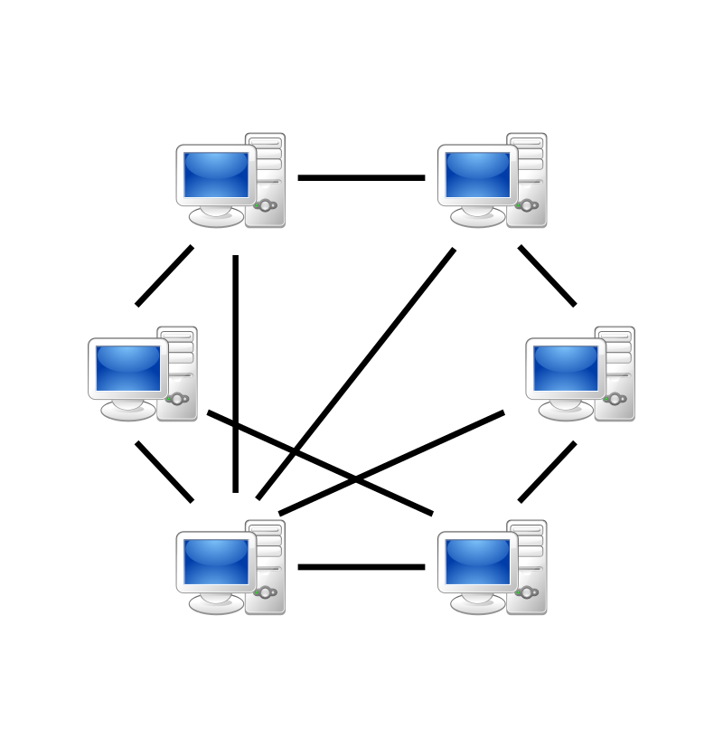
HTTP протокол
P2P архитектура (peer-to-peer)
Децентрализирана архитектура;
Състои се от множество участници;
Участниците са равнопоставени;
Всеки участник може да работи и като клиент, и като сървър.

Slide 6
HTTP протокол
Client-server или P2P - предимства
Client-server:
Файловете се съхраняват на централно място;
По-добра защита на данните;
По-лесна за менажиране;
Peer-to-peer:
По-лесна за настройка;
По-евтина за поддръжка;
Ако един участник се изключи от мрежата, това няма да попречи на другите участници в нея.

Slide 7
HTTP протокол
Client-server или P2P - недостатъци
Client-server:
Сървъра е скъп;
Нужни са специалисти, които да поддържат системата;
Ако някой компонент от мрежата се повреди, това ще засегне цялата мрежа
Peer-to-peer:
По-бавна;
Файловете не могат да се възстановят централно;
Възможно е файловете да са трудни за достъпване;
Всеки участник трябва да си осигури защита на данните.

Slide 8
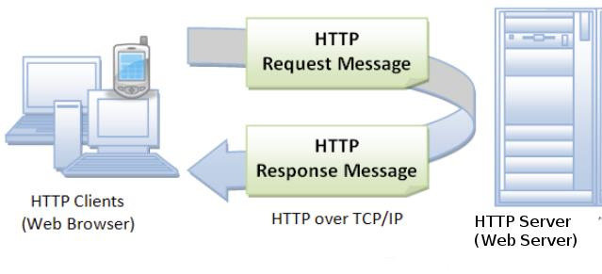
HTTP протокол
HTTP заявки
Случва се на два етапа:
Заявка от клиента към сървъра;
Отговор от сървъра

Slide 9
HTTP протокол
Заявка към сървъра (HTTP request)
Състои се от:
Метод на заявката;
URL;
Версия на протокола;
Header-и на заявката (request headers);
Тяло на заявката (request body - опционално).
<method> <resourceURL> HTTP/<version>
<headers>
(empty line)
<body>

Slide 10
HTTP протокол
Заявка към сървъра (HTTP request)
POST /login.html HTTP/1.1
Host: localhost
Content-Length: 59
<CRLF>
username=mente&password=top*secret!
<CRLF>

Slide 11
HTTP протокол
Отговор от сървъра (HTTP response)
Състои се от:
Версия на протокола;
Статус код;
Статус фраза;
Header-и на отговора (response headers);
Тяло на отговора (response body).
HTTP/<version> <statusCode> <statusText>
<headers>
<CRLF>
<response body – the requested resource>

Slide 12
HTTP протокол
Отговор от сървъра (HTTP response)
HTTP/1.1 200 OK
Date: Fri, 17 Jul 2010 16:09:18 GMT+2
Server: Apache/2.2.14 (Linux)
Accept-Ranges: bytes
Content-Length: 84
Content-Type: text/html
<CRLF>
<html>
<head><title>Test</title></head>
<body>Test HTML page.</body>
</html>

Slide 13
HTTP протокол
HTTP методи
Съществуват девет HTTP метода:
GET – използва се единствено за извличане на данни от сървъра;
HEAD – подобен на GET, но без response body;
POST – изпраща данни на сървъра с целта те да бъдат записани;
PUT – променя данните на целевия ресурс с изпратените данни;
DELETE – трие даден ресурс;
CONNECT – установява тунел към сървъра;
OPTIONS – открива методи и други опции, поддържани от сървъра;
TRACE – намира съдържанието на HTTP заявка, използва се за дебъгване;
PATCH – прилага частична модификация върху даден ресурс.

Slide 14
HTTP протокол
GET метода
GET /hello.htm HTTP/1.1
User-Agent: Mozilla/4.0 (compatible; MSIE5.01; Windows NT)
Host: www.mywebsite.com
Accept-Language: en-us
Accept-Encoding: gzip, deflate
Connection: Keep-Alive
Заявка:
Отговор:
HTTP/1.1 200 OK
Date: Mon, 27 Jul 2009 12:28:53 GMT
Server: Apache/2.2.14 (Win32)
Last-Modified: Wed, 22 Jul 2009 19:15:56 GMT
ETag: "34aa387-d-1568eb00“
Vary: Authorization,Accept
Accept-Ranges: bytes
Content-Length: 88
Content-Type: text/html
Connection: Closed
<html> <body> <h1>Hello, World!</h1> </body> </html>

Slide 15
HTTP протокол
POST метода
POST /user HTTP/1.1
User-Agent: Mozilla/4.0 (compatible; MSIE5.01; Windows NT)
Host: www.mywebsite.com
Content-Type: application/json; charset=utf-8
Content-Length: 88
Accept-Language: en-us
Accept-Encoding: gzip, deflate
Connection: Keep-Alive
{“username”: “менте”, “password”: “top*secret!”, “firstName”: “Maria”}
Заявка:
Отговор:
HTTP/1.1 201 Created
Date: Mon, 27 Jul 2009 12:28:53 GMT
Server: Apache/2.2.14 (Win32)
Last-Modified: Wed, 22 Jul 2009 19:15:56 GMT
ETag: "34aa387-d-1568eb00"
Vary: Authorization,Accept
Accept-Ranges: bytes
Content-Length: 88
Content-Type: text/html
Connection: Closed
<html> <body> <h1>Request Processed Successfully</h1> </body> </html>

Slide 16
HTTP протокол
PUT метода
Заявка:
Отговор:
PUT /users HTTP/1.1
User-Agent: Mozilla/4.0 (compatible; MSIE5.01; Windows NT)
Host: www.mywebsite.com
Accept-Language: en-us
Connection: Keep-Alive
Content-type: application/json
Content-Length: 182
{“userId”: 128, “firstName”: “Ivana”, “age”: 27}
HTTP/1.1 200 OK
Date: Mon, 27 Jul 2009 12:28:53 GMT
Server: Apache/2.2.14 (Win32)
Content-type: text/html
Content-length: 30
Connection: Closed
<html> <body> <h1>The user was updated.</h1> </body> </html>

Slide 17
HTTP протокол
DELETE метода
Заявка:
Отговор:
DELETE /users/128 HTTP/1.1
User-Agent: Mozilla/4.0 (compatible; MSIE5.01; Windows NT)
Host: www.mywebsite.com
Accept-Language: en-us
Connection: Keep-Alive
HTTP/1.1 204 No content
Date: Mon, 27 Jul 2009 12:28:53 GMT
Server: Apache/2.2.14 (Win32)
Content-length: 30
Connection: Closed

Slide 18
HTTP протокол
Статус кодове
1xx: informational (e.g., "100 Continue")
2xx: successful (e.g., "200 OK", "201 Created", "204 No content")
3xx: redirection (e.g., "301 Moved Permanently", "302 Found", "304 Not Modified")
4xx: client error (e.g., "400 Bad Request", "401 Unauthorized", “403 Forbidden”, "404 Not Found")
5xx: server error (e.g., "500 Internal Server Error", "503 Service Unavailable")

Slide 19
HTTP протокол
Content-Type header
При заявка към сървъра показва какъв е типа на ресурса, който изпраща клиента;
При отговор от сървъра показва какъв е типа на съдържанието, което клиента е получил;
Може да бъде:
application/pdf;
application/json;
audio/mpeg;
image/gif;
image/jpeg;
image/png;
text/html;
text/plain;
video/mp4.

Slide 20
HTTP протокол
URL и съставните му части
http://www.example.com:80/path/to/myfile.html?key1=value1&key2=value2#SomewhereInTheDocument

Slide 21
Част II – Начини за проследяване и профилиране в интернет

Slide 22
Начини за проследяване и профилиране в интернет
Tracking(third-party) cookie
Малък текстов файл, запазен в браузъра;
Събира информация за история на търсенията в мрежата, локация, закупени продукти и т.н.;
Може да следи потребителя в различни сайтове.
Browser fingerprint
Начин за проследяване на потребителите, използвана от сайтовете;
Случва се чрез специални скриптове, които инструктират браузъра какво да прави;
Събират информация за браузъра, часовата зона, език и т.н.;
Целта е даден потребител да се отличава от останалите, т.е. да има свой уникален „отпечатък;
Може да след потребители в различни сайтове и дори различни сесии на търсене.

Slide 23
Начини за проследяване и профилиране в интернет
Как да се предпазим? – HTTPS протокола
Hypertext Transfer Protocol Secure;
Защитена версия на HTTP протокола, използващ SSL/TLS протокол за криптиране на данни;
Предлага три слоя на защита:
Криптиране – шифрова обменяните данни и така когато потребител разглежда даден сайт, никой не може да следи комуникацията му или движението му между различни страници;
Цялост на данните – всеки документ, изпратен през HTTPS протокола, включва цифров подпис, чрез който браузъра може да определи дали документът не е бил променян от трета страна или повреден при трансфера;
Автентикиране – доказва, че потребителя комуникира със сайта, който е предназначен за това; предпазва от man-in-the-middle атаки.

Slide 24
Част III – REST

Slide 25
REST
REST архитектура
REST архитектурата прилага шест ограничителни условия:
Клиент-сървър(клиента не се грижи за складирането на данни);
Без състояние(всяка заявка от клиента, съдържа в себе си нужната информация за нейната обработка);
Кеширане(клиентът има право да кешира (запазва) информация, получена в отговор от сървъра, за да я преизползва при последващи заявки);
Многослойна система(иаползване на сървъри-посредници за подобряване на ефективността);
Код при поискване(сървърът може да изпрати код, който да се изпълни при клиента - незадължително);
Единен интерфейс(разделя и опростява архитектурата);

Slide 26
Литература
https://developer.mozilla.org/en-US/docs/Web/HTTP
https://www.geeksforgeeks.org/difference-between-client-server-and-peer-to-peer-network/
https://developer.mozilla.org/en-US/docs/Web/HTTP/Methods
https://developer.mozilla.org/en-US/docs/Web/HTTP/Status#client_error_responses
https://restfulapi.net/

